Slide 1
AIQL：基于系统监控数据的高效攻击调查
(Attack Investigation Query Language)

Slide 2
背景

Slide 3

Equifax 数据泄露

Slide 4

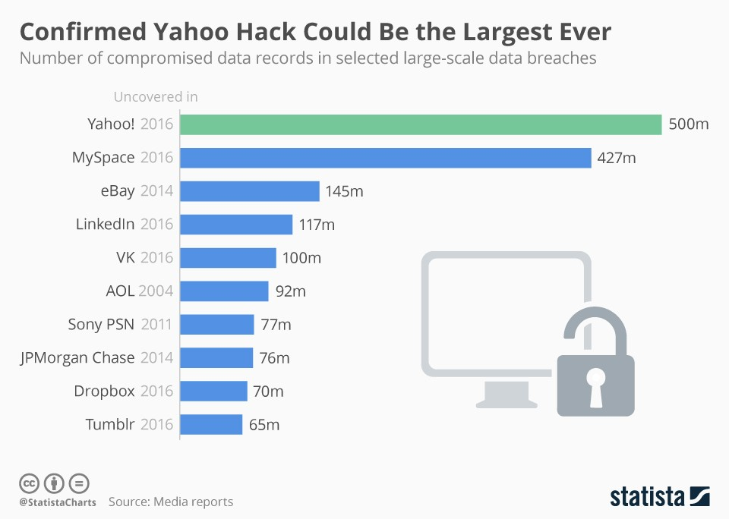
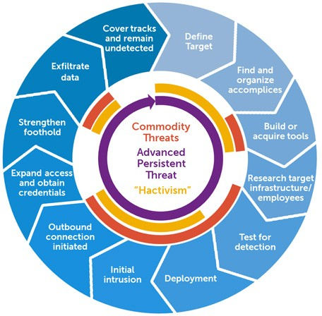
高级持续性威胁（APT）攻击的影响
高级：复杂的技术，例如，利用多个漏洞
持久性：攻击者不断监视和窃取目标数据
威胁：强烈的经济或政治动机

Slide 5










高级持续性威胁(APT)
域控制器
数据库
数据泄露
获取数据库凭据
网关
内部机器
特权升级
Infection

Slide 6








挑战与机遇
复杂性和隐秘性
多步骤
单独的步骤不够可疑
隐身 一段时间
数据泄露
获得数据库凭据
许可
特权升级
感染

Slide 7




无所不在的系统监控
记录内核的系统行为
日志的统一结构：未绑定到应用程序
Kernel
系统活动以及系统资源
系统资源：进程、文件、网络连接
系统活动（系统事件）：<主体、操作、对象>
e.g., proc p1 read file f1
通过查询收集到的数据进行攻击调查
交互式查询：恢复多个主机中的攻击步骤

Slide 8
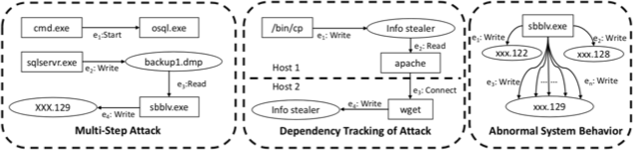
挑战1：攻击行为规范
多步攻击：多系统活动及其关系
依赖跟踪：系统活动之间的链接约束
异常系统行为：滑动窗口和统计聚集方法

Slide 9

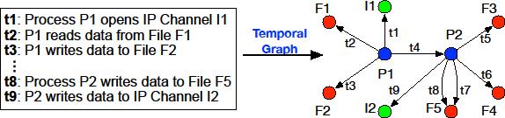




挑战2：及时的“大数据”安全分析
…
收集和存储组织中主机的系统监控数据（每天50台主机100 GB）
数据存储优化
在攻击调查时，对中央服务器数据进行查询
查询执行优化

Slide 10
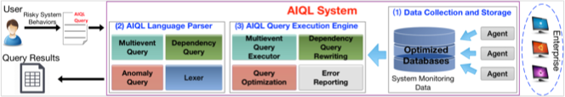
AIQL 系统
一种新型的攻击调查查询系统
建立在现有成熟工具之上
系统级监控工具：AudiTD、ETW、DTACE
关系数据库：PostgreSQL，Greenplum
实现：50000行Java代码
系统组件<-系统优化
数据采集与存储<-数据模型与存储
AIQL语言解析器<-域特定查询语言
查询执行引擎<-基于关系的调度

Slide 11
数据采集与存储

Slide 12
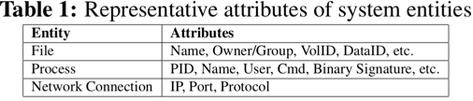

数据收集
数据收集代理：系统调用作为一系列系统事件
Windows：Windows事件跟踪（ETW）
Linux：审计框架（auditd）
Mac：Dtrace
收集安全分析的关键属性

Slide 13
数据存储
将数据存储在由PostgreSQL支持的关系数据库中
处理高吞吐率的挑战
数据存储优化
重复数据删除和内存索引
实体表：文件，进程，网络连接
事件表：文件事件，进程事件，网络事件
时间和空间划分
Hypertable

Slide 14
AIQL（攻击调查查询语言）

Slide 15
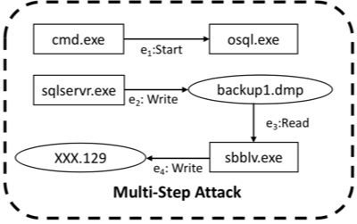
多事件AIQL查询
攻击涉及多个系统事件
事件的时间顺序：e1-> e2-> e3-> e4

Slide 16
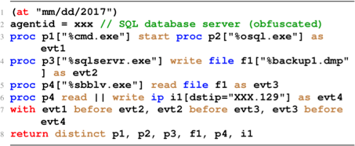
多事件AIQL查询
exe_name = “%cmd.exe”
name = “%backup1.dmp”
p1.exe_name, p2.exe_name, p3.exe_name, f1.name, p4.exe_name, i1.dst_ip
全局约束：例如，代理ID，时间窗口
事件模式：<subject，operation，object>
时间关系：例如，强制执行事件顺序
属性关系：例如，由同一实体链接的两个事件
语法快捷方式：例如，上下文感知属性推断

Slide 17
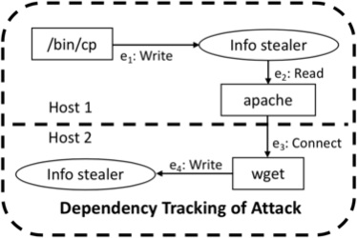
依赖AIQL查询
事件之间的链条约束
攻击因果关系分析的依赖跟踪

Slide 18
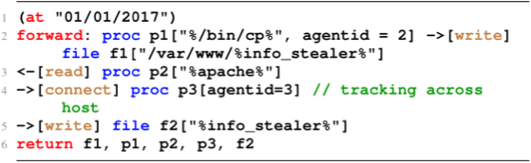
依赖AIQL查询
依赖跟踪方向：前进/后退， - > / < -
跨主机依赖关系跟踪

Slide 19
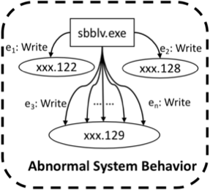
异常AIQL查询
基于频率的异常模型

Slide 20
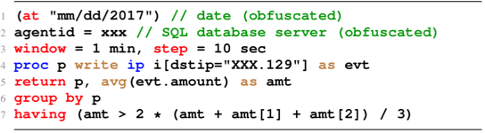
异常AIQL查询
滑动窗户
访问历史状态
基于频率的异常模型：例如，SMA

Slide 21
AIQL查询执行引擎

Slide 22
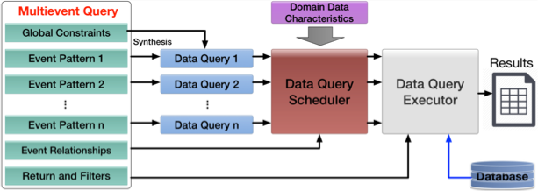
执行多事件查询
为每个事件模式合成SQL数据查询
使用特定于域的优化来计划数据查询

Slide 23
数据查询计划程序
利用事件关系优化搜索策略
根据估计的修剪能力确定事件搜索的优先级
修剪相关事件的搜索空
利用系统监控数据的特定于域的特性进行并行搜索
时间窗口分

Slide 24
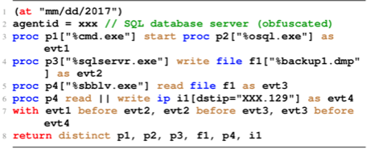
时间窗口的划分
Query time window: one day
4 sub queries
Sub-query1 | Sub-query2 | Sub-query3 | Sub-query4
统一时间窗口分区
子查询数取决于I / O容量（并发读取）
其他潜在分区：统一工作量.....

Slide 25
案例研究和评估

Slide 26
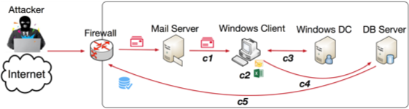
案例研究：APT调查
c1初始妥协：攻击者向受害者发送精心设计的电子邮件，其中包含嵌入了恶意宏的Excel文件
c2恶意软件感染：受害者打开文件并运行宏，下载并执行恶意软件以打开后门
c3权限提升：攻击者运行数据库破解工具以获取数据库凭据
c4渗透到数据库服务器：攻击者丢弃另一个恶意软件以打开另一个后门
c5数据泄露：攻击者转储数据库内容并将转储发送回其主机

Slide 27
步骤c5的调查
在数据库服务器上部署异常检测器以检测大量数据传输
识别可疑IP“XXX.129”
构造异常AIQL查询以查找访问“XXX.129”的进程
“sbblv.exe”（p）写入“XXX.129

Slide 28
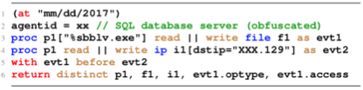
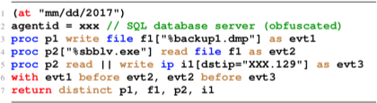
步骤c5的调查
找到“sbblv.exe”访问的文件
通过多时间AIQL查询发现“sbblv.exe”从“backup1.dmp”读取（f1）
“backup1.dmp”的创建过程
“sqlservr.exe”（p1）写入“backup1.dmp”

Slide 29

步骤c5的调查
进一步验证：“cmd.exe”启动“osql.exe”（OSQL实用程序）
c5的完整AIQL查询（数据泄漏）

Slide 30
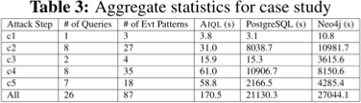
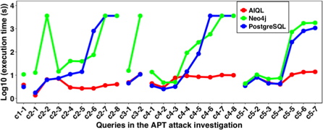
案例研究
27个查询，触及119 GB数据（4.22亿个系统事件
~3 min
124x slower 157x slower

Slide 31
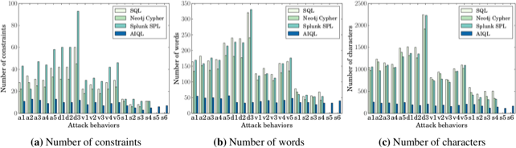
简洁性评估
针对四种主要类型的攻击行为进行19次查询，触及738 GB数据（21亿个事件）
a1-a5：多步攻击行为
d1-d3：依赖关系跟踪行为
v1-v5：真实的恶意软件行为（来自Virussign）
s1-s6：系统行为异常
Other languages vs. AIQL: 2.4x more constraints, 3.1x more words, and 4.7x more characters

Slide 32
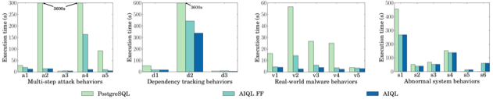
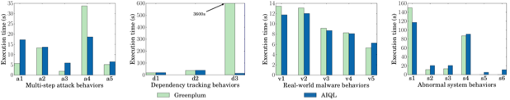
优化存储中的调度效率
PostgreSQL的效率
40x speedup
Greenplum的效率
16x speedup

Slide 33
结论
AIQL，一种从系统监控数据进行高效攻击调查的系统
富有表现力和简洁的特定于域的查询语言
基于特定于域的数据特征执行高效的查询

Slide 34
Thank you!

